Slide 1
ประชุมเพื่อเตรียมความพร้อมร่วมจัดนิทรรศการแสดงผลงานการจัดการความรู้ของมหาวิทยาลัยราชภัฏสกลนคร ประจำปีงบประมาณ พ.ศ. 2564 และจัดทำแผนการจัดการความรู้ประจำปีงบประมาณ พ.ศ. 2565
ในวันอังคารที่ 21 ธันวาคม 2564 เวลา 10.00 - 12.00 น.
ณ ห้องประชุมสรัสจันทร ชั้น 2 อาคาร 10 มหาวิทยาลัยราชภัฏสกลนคร

Slide 2
ประเด็น
1
ติดตามการรายงานแผนการจัดการความรู้ ประจำปีงบประมาณ พ.ศ. 2564 รอบ 12 เดือน
2
เตรียมความพร้อมในการเข้าร่วมจัดนิทรรศการ มหาวิทยาลัยราชภัฏสกลนคร ประจำปีงบประมาณ พ.ศ. 2564
3
จัดทำแผนการจัดการความรู้ของหน่วยงาน ประจำปีงบประมาณ พ.ศ. 2565

Slide 3
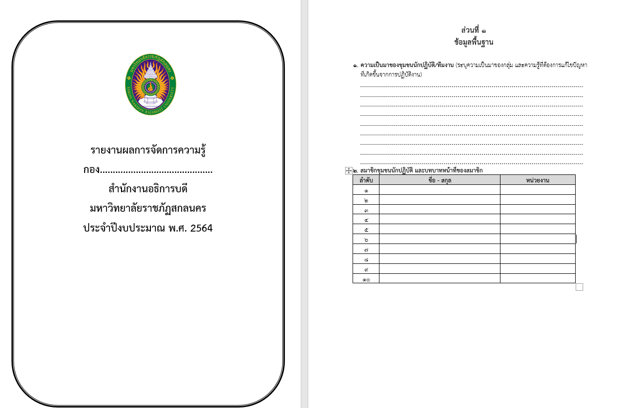
1
ติดตามการรายงานแผนการจัดการความรู้ ประจำปีงบประมาณ พ.ศ. 2564 รอบ 12 เดือน
กำหนดส่ง ภายใน วันอังคาร 28 ธันวาคม 2564 (ส่งกองนโยบายและแผน)
ดาวน์โหลดแบบฟอร์ม https://po.snru.ac.th/th/topics/3868

Slide 4
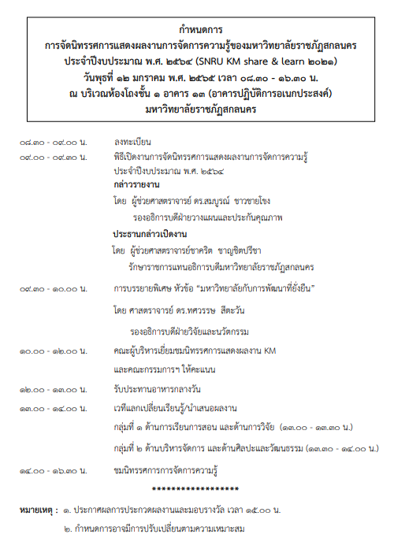
2
เตรียมความพร้อมในการเข้าร่วมจัดนิทรรศการ มหาวิทยาลัยราชภัฏสกลนคร ประจำปีงบประมาณ พ.ศ. 2564

Slide 5
2
เตรียมความพร้อมในการเข้าร่วมจัดนิทรรศการ มหาวิทยาลัยราชภัฏสกลนคร ประจำปีงบประมาณ พ.ศ. 2564
องค์ความรู้ที่ได้รับคัดเลือก
1. ระบบแจ้งซ่อมออนไลน์ ผู้รับผิดชอบ : งานอาคารสถานที่และยานพาหนะ
2. กระบวนการสร้างวิศวกรสังคม มหาวิทยาลัยราชภัฏสกลนคร
ผู้รับผิดชอบ : กองพัฒนานักศึกษา
สิ่งที่ต้องดำเนินการ
1. แบบฟอร์มส่งผลงานเข้าร่วมจัดนิทรรศการและประกวด (ส่ง 28 ธ.ค. 64)
2. แบบฟอร์มเปิดสิทธิ์ (ส่ง 28 ธ.ค. 64) 3. แบบฟอร์มการนำเสนอแนวปฏิบัติที่ดี (Good Practice) (ส่ง 28 ธ.ค. 64)
KM
สำนักงานอธิการบดี ประจำปีงบประมาณ
พ.ศ. 2564
การออกแบบป้ายนิทรรศการ 1. หน่วยงานที่รับผิดชอบ จะต้องดำเนินการส่งข้อมูลให้กับงานประชาสัมพันธ์เพื่อออกแบบป้ายไวนิลนิทรรศการให้ ขนาด 100*120 cm
กำหนดภายในวันที่........................
2. หน่วยงานจะต้องทำชุดเบิกจ่ายเองเมื่อสิ้นสุดการดำเนินงาน 3. หน่วยงานจะต้องเตรียมสถานที่
ตัวอย่างการจัดนิทรรศการของปีที่ผ่านมา

Slide 6
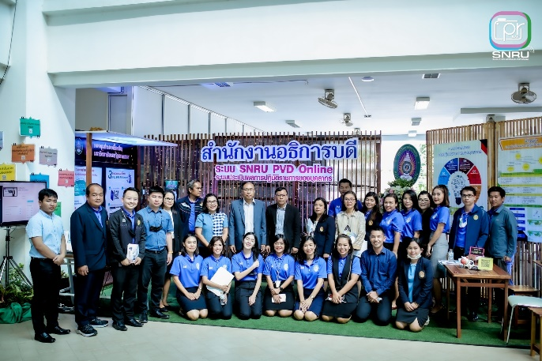
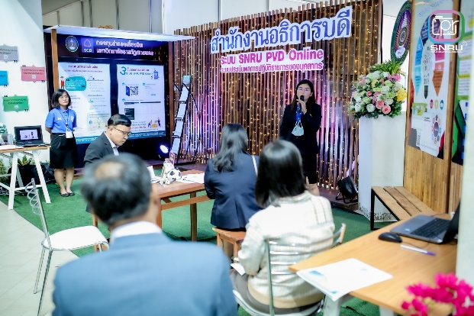
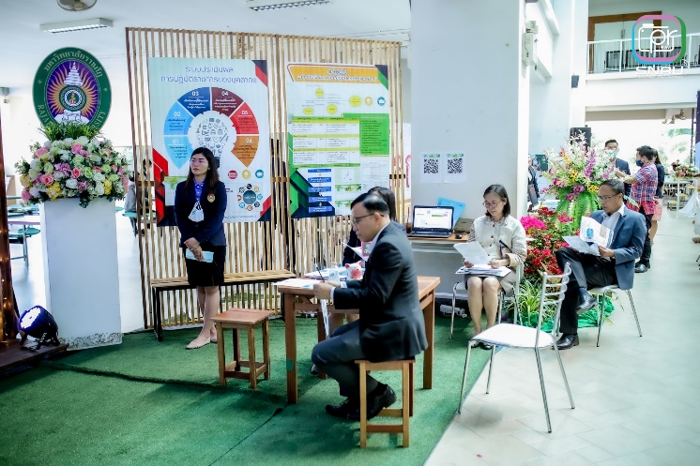
2
เตรียมความพร้อมในการเข้าร่วมจัดนิทรรศการ มหาวิทยาลัยราชภัฏสกลนคร ประจำปีงบประมาณ พ.ศ. 2564
ตัวอย่างการจัดนิทรรศการของปี 2564

Slide 7
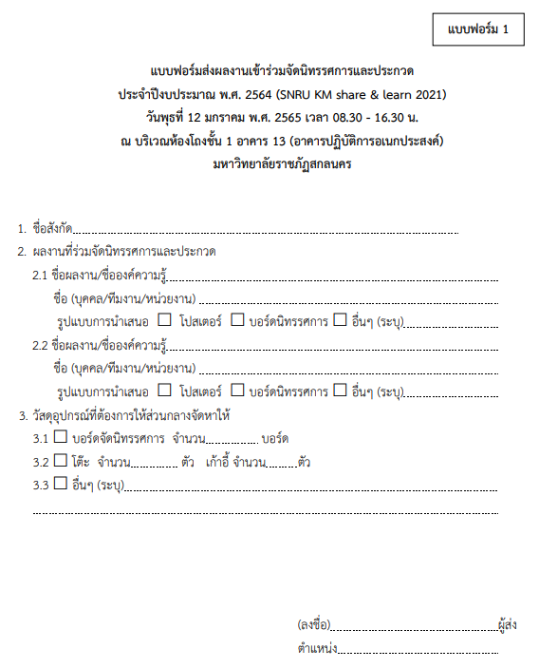
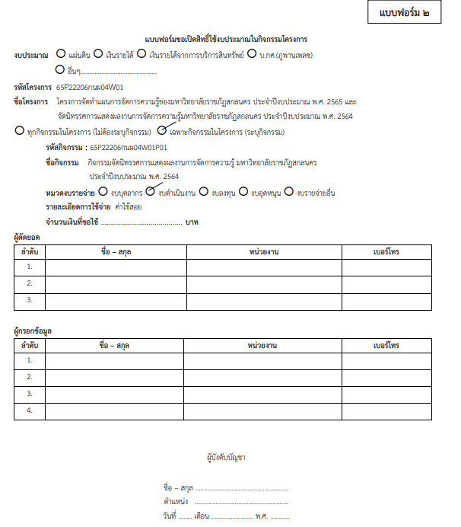
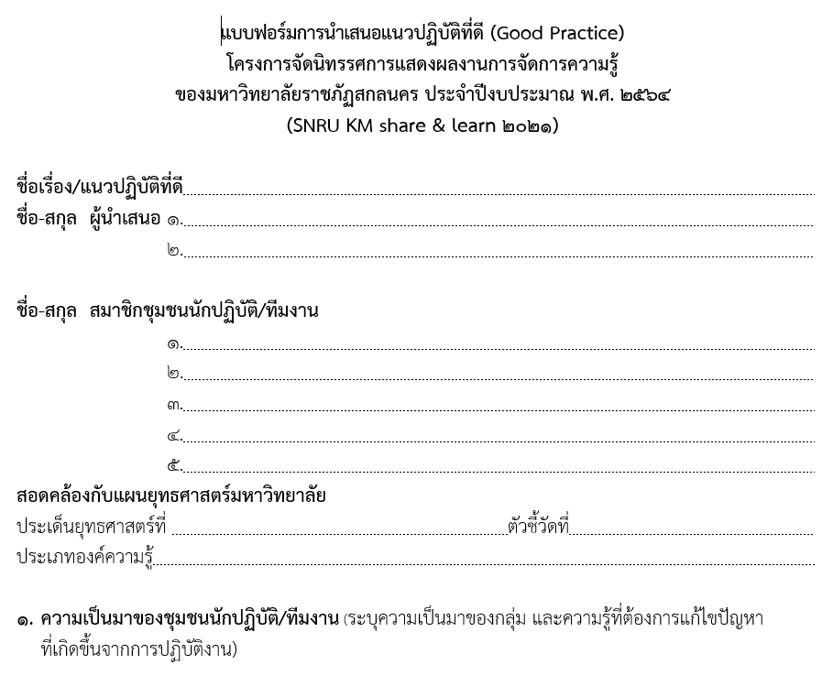
เอกสารที่หน่วยงานผู้จัดนิทรรศการจะต้องดำเนินการมีดังนี้
1
2
3
งบประมาณของมหาวิทยาลัยให้จำนวน 3,000 บาท
หน่วยงานละ 1,500 บาท
กำหนดส่ง ภายใน วันอังคาร 28 ธันวาคม 2564 (ส่งกองนโยบายและแผน)
ดาวน์โหลดแบบฟอร์ม https://plan.snru.ac.th/topics/18992
7

Slide 8
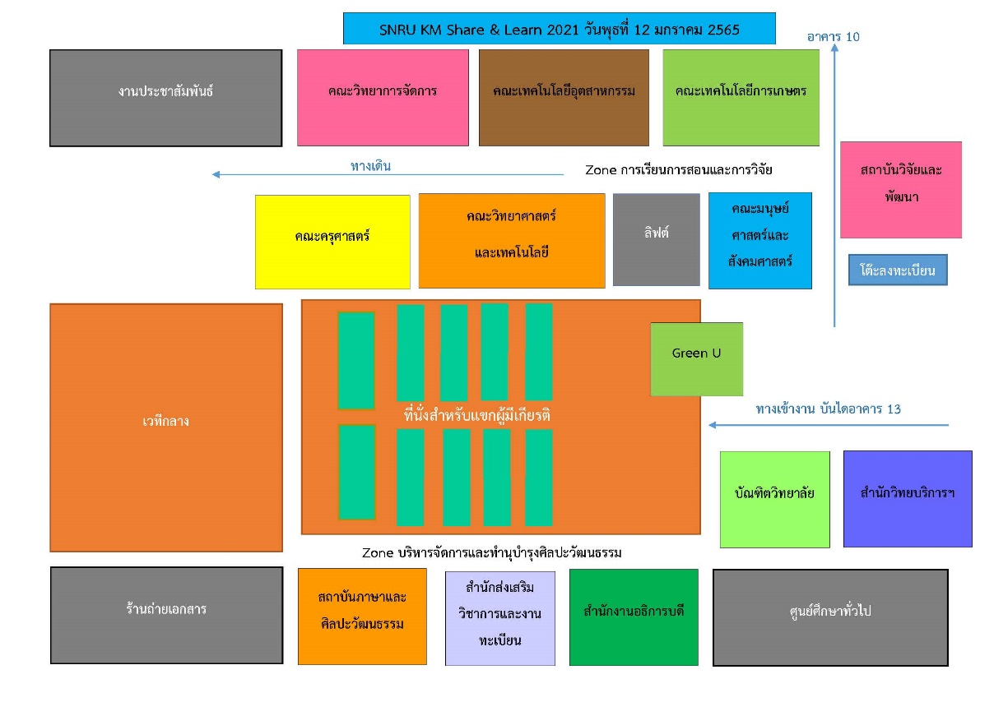
เอกสารที่หน่วยงานผู้จัดนิทรรศการจะต้องดำเนินการมีดังนี้
4
5
การออกแบบป้ายนิทรรศการ 1. ดำเนินการส่งข้อมูลแสดงขั้นตอนตามกระบวนการจัดการความรู้ ให้กับงานประชาสัมพันธ์เพื่อออกแบบป้ายไวนิลนิทรรศการให้
ขนาด 100*120 cm
กำหนดภายในวันที่........................
2. หน่วยงานจะต้องทำชุดเบิกจ่ายเองเมื่อสิ้นสุดการดำเนินงานหน่วยงานละ 1,500 บาท 3. หน่วยงานจะต้องเตรียมสถานที่
ตัวแทนประจำซุ้มจัดนิทรรศการตลอดงานเพื่อให้ข้อมูลกับคณะกรรมการประเมิน และผู้เข้าชมนิทรรศการ
ส่งตัวแทนร่วมเล่าประสบการณ์การจัดการความรู้ จำนวนหน่วยงานละ 1 ท่าน (รวมเป็น 2 ท่าน)
8

Slide 9
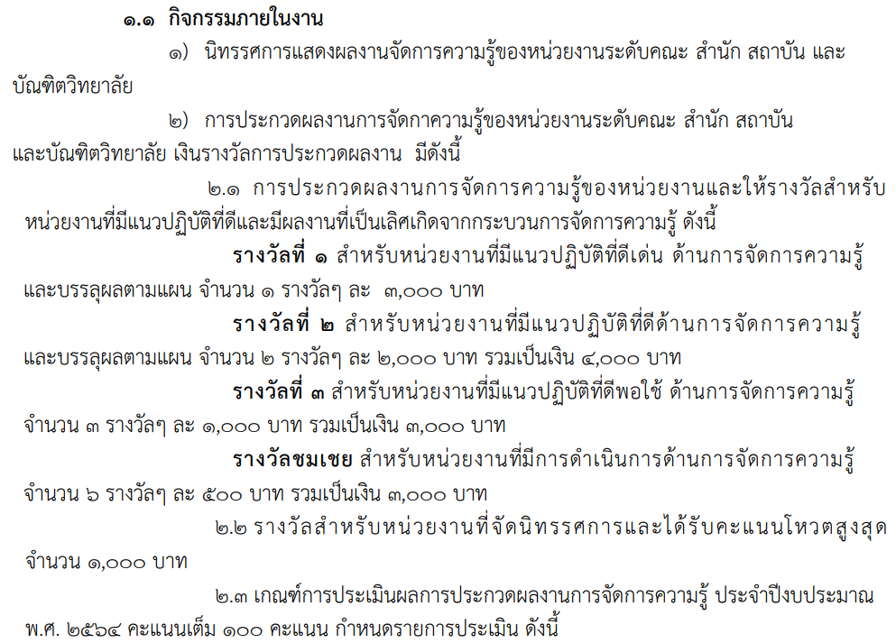
เกณฑ์การให้คะแนน
รางวัลที่ 1 มี 1รางวัล 3,000 บาท
รางวัลที่ 2 มี 2 รางวัล 2,000 บาท
รางวัลที่ 3 มี 3 รางวัล 1,000 บาท
รางวัลชมเชย มี 6 รางวัล 500 บาท
รางวัลโหวตสูงสุด 1,000 บาท
9

Slide 10
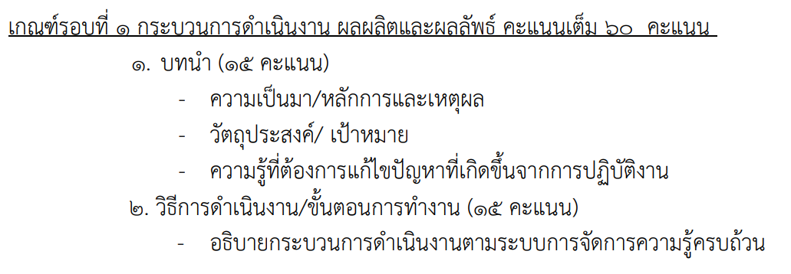
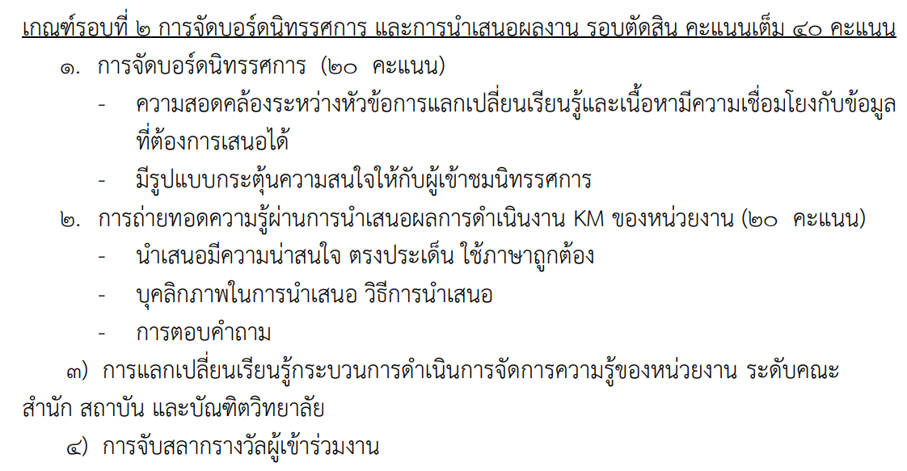
คะแนนเต็ม 100 คะแนน
เกณฑ์รอบที่ 1 60 คะแนน
เกณฑ์รอบที่ 2 40 คะแนน
10

Slide 11
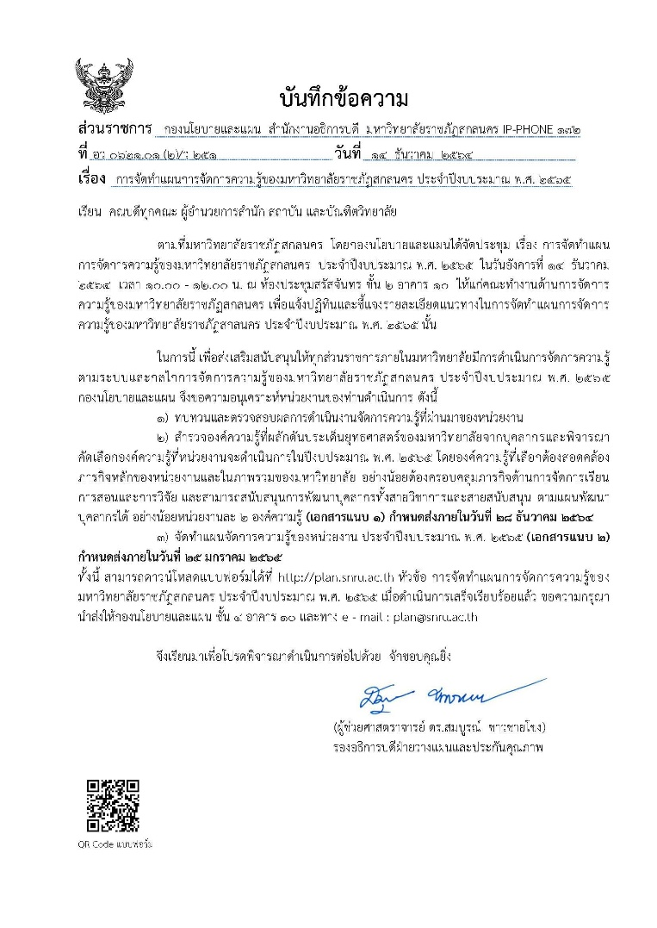
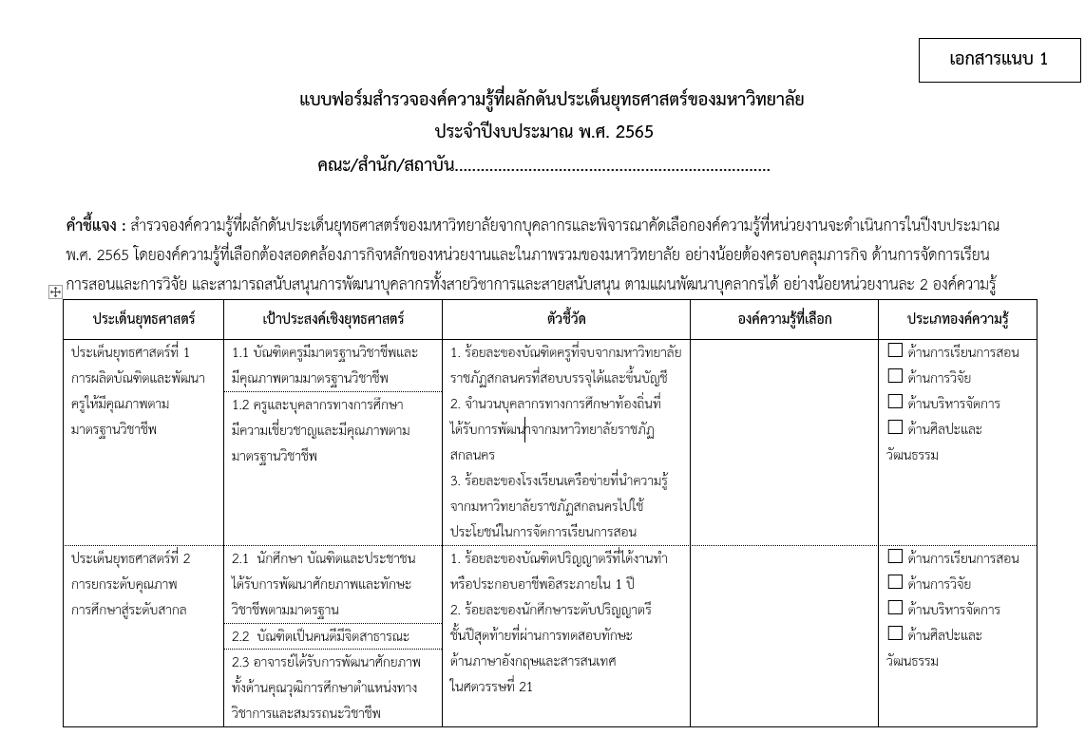
3
จัดทำแผนการจัดการความรู้ของหน่วยงาน ประจำปีงบประมาณ พ.ศ. 2565
1
มหาวิทยาลัยกำหนดส่ง ภายในวันอังคาร 28 ธันวาคม 2564
11

Slide 12
3
จัดทำแผนการจัดการความรู้ของหน่วยงาน สำนักงานอธิการบดี ประจำปีงบประมาณ พ.ศ. 2565 (ต่อ)
แต่ละกองจะต้องส่งแผน KM ของกอง ภายในวันที่ 27 ธ.ค. 2564
2
แนวฏิบัติที่ดี
กระบวนการที่มีวิธีปฏิบัติหรือขั้นตอนการปฏิบัติงานที่ทำให้ส่วนงานประสบความสำเร็จหรือนำไปสู่ความเป็นเลิศตามเป้าหมายและเป็นที่ยอมรับในวงวิชาการหรือวิชาชีพนั้น ๆ และมีหลักฐานของความสำเร็จปรากฏอย่างชัดเจน มีการเผยแพร่แนวปฏิบัติที่ดีในส่วนงานอื่นนำไปใช้ประโยชน์
1. เครือข่ายความร่วมมือห้องสมุดด้านประกันคุณภาพ
2. สำนักงานสีเขียว
3. กระบวนการสร้างความสำเร็จสู่องค์กรแห่งการเรียนรู้
เช่น
ประจำปีงบประมาณ พ.ศ.2565
1
การพัฒนาปรับปรุงการปฏิบัติงาน
เป็นการทำงานอย่างมีแบบแผนและต่อเนื่อง เพื่อก่อให้เกิดการเปลี่ยนแปลงทั่วทั้งระบบ โดยมุ่งเน้นการเปลี่ยนแปลงวัฒนธรรมของการทำงาน เพื่อการเพิ่มประสิทธิภาพและประสิทธิผลขององค์กร สามารถลดเวลาและลดขั้นตอนการดำเนินงานได้อย่างเป็นรูปธรรม
นวัตกรรมสนับสนุนการปฏิบัติงาน
3
เป็นการทำสิ่งต่าง ๆ ด้วยวิธีใหม่ ๆ และยังอาจหมายถึง การเปลี่ยนแปลงทางคิด การผลิต กระบวนการ หรือองค์กร เพื่อทำให้สิ่งต่าง ๆ เกิดการเปลี่ยนแปลงในทางที่ดีขึ้น ก่อให้เกิดผลผลิตเพิ่มขึ้น เพิ่มมูลค่า มูลค่าของลูกค้า หรือมูลค่าของผู้ผลิต
เช่น
เช่น
1. ระบบโอทีออนไลน์ของสำนักวิทยบริการ
2. การปรับปรุงกระบวนงานตอบคำถามด้วย Free Line Chantbot
3. ระบบการลาออนไลน์แบบไร้กระดาษ
1. ระบบตรวจสอบผลการเรียนตามโครงสร้างหลักสูตรผ่าน เครือข่ายอินเทอร์เน็ต
2. สลิปเงินเดือนออนไลน์ฉับไว
12

Slide 13
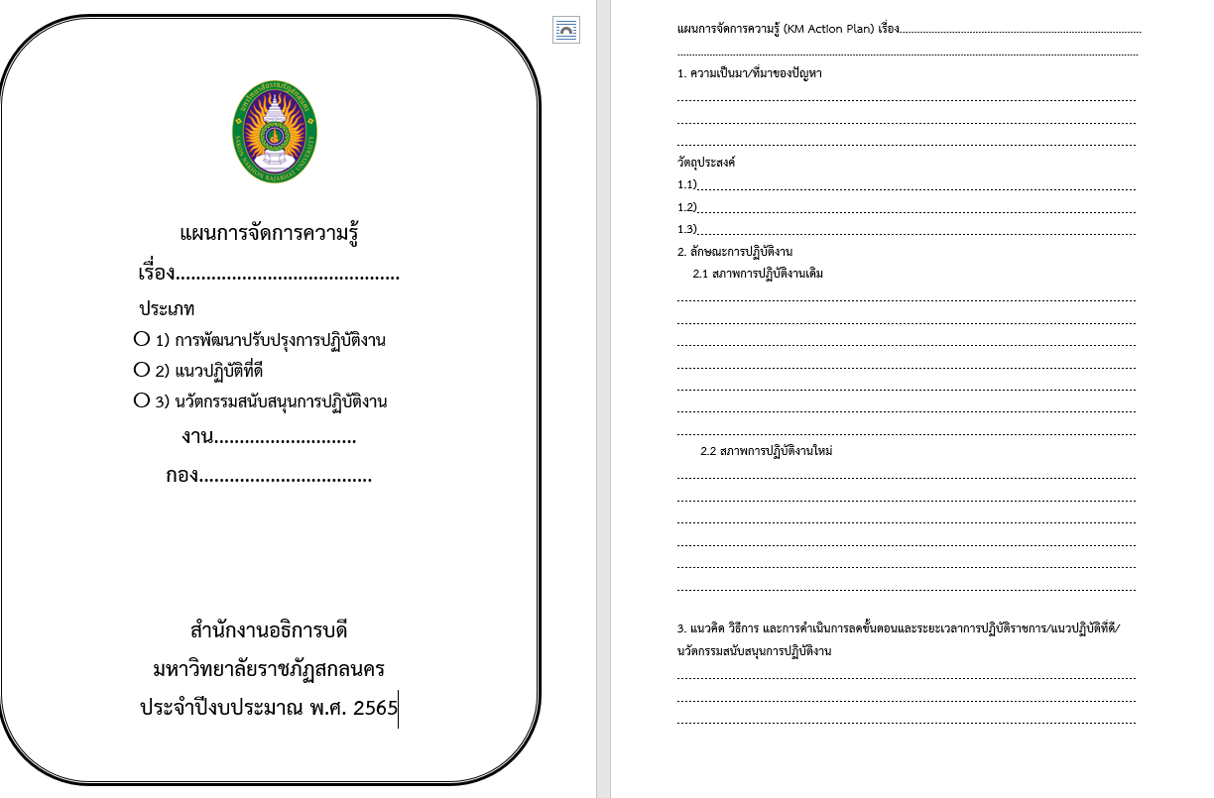
แต่ละกองจะต้องส่งแผน KM ของกอง ภายในวันที่ 27 ธ.ค. 2564
ดาวน์โหลดแบบฟอร์ม https://po.snru.ac.th/th/topics/3868

Slide 14
แผนการจัดการความรู้ (KM Action Plan) ที่ เรื่อง ชื่อส่วนราชการ : (หน่วยงาน) สำนักงานอธิการบดี มหาวิทยาลัยราชภัฏสกลนคร เป้าประสงค์ของ KM : ตัวชี้วัดของเป้าประสงค์ : องค์ความรู้ที่จำเป็น : ผลผลิตของการจัดการความรู้ที่เป็นรูปธรรม :
ลำดับ | กิจกรรม (KM Process) | วิธีการสู่ความสำเร็จ | ระยะเวลา | ผลลัพธ์ที่ได้ | ผู้รับผิดชอบ
1 | การกำหนดองค์ความรู้หลักที่จำเป็นหรือสำคัญต่องานหรือกิจกรรมของหน่วยงาน และกำหนดเป้าหมายของการจัดการความรู้ - ทบทวนองค์ความรู้หลักที่จำเป็นและ สนับสนนุ ประเด็นยุทธศาสตร  - ทบทวนเป้าหมายในแผนการ จัดการความรู้ - คัดเลือกองค์ความรู้ย่อยที่จะนำมา จัดการความรู้ | 1. กำหนดกลุ่มเป้าหมายในการแลกเปลี่ยนเรียนรู้ - ประชุมชี้แจงการดำเนินงาน - ทบทวนหัวข้อแลกเปลี่ยนเรียนรู้ 1.2 จัดกลุ่มแลกเปลี่ยนเรียนรู้ (KM) และกำหนดประธานกลุ่ม 1.3 กำหนดองค์ความรู้ที่จำเป็นใน การแลกเปลี่ยนเรียนรู้ | ระบุเดือน/ปีที่จะดำเนินกิจกรรม | 1. ปฏิทินการดำเนินงาน /แผนการจัดการความรู้ จำนวน 1 เรื่อง 2. บุคลากร.....หน่วยงาน....ที่การจัดการความรู้ 3. หัวข้อการแลกเปลี่ยนเรียนรู้ของกลุ่มความรู้ เรื่อง ...................... | สมาชิกกลุ่ม KM
ให้ระบุระยะเวลาของการดำเนินกิจกรรมในแต่ละขั้นตอน
ให้ระบุรายละเอียดกิจกรรมหรือสิ่งที่องค์กรจะทำเพื่อให้บรรลุผลในแต่ละขั้นตอน
ให้ระบุเป้าหมายผลลัพธ์หรือผลสำเร็จของแต่ละกิจกรรม

Slide 15
ลำดับ | กิจกรรม (KM Process) | วิธีการสู่ความสำเร็จ | ระยะเวลา | ผลลัพธ์ที่ได้ | ผู้รับผิดชอบ
2 | การเสาะแสวงหาความรู้ที่ต้องการ | 2.1 รวบรวมองค์ความรู้ที่จำเป็น (โดยการหาข้อมูลจากอินเตอร์เน็ต ตำรา คู่มือ ประกาศ หลักเกณฑ์ ต่างๆ และประสบการณ์ของผู้ปฏิบัติงานจากแหล่งอื่น) 2.2 ความรู้ที่อยู่ในตัวบุคคล (Tacit Knowledge) - ถอดบทเรียนจากสมาชิกภายในกลุ่ม ที่มีประสบการณ์และมีความเชี่ยวชาญ - ประชุมกลุ่มย่อยถอดบทเรียนกระบวนการ/วิธีการ ทำงาน | ระบุเดือน/ปีที่จะดำเนินกิจกรรม | ได้องค์ความรู้ของกลุ่ม เพื่อนำไปปรับปรุงกระบวนการ/วิธีการทำงาน - วิธีปฏิบัติ/แนวปฏิบัติ เรื่อง............. จำนวน ......ฉบับ | สมาชิกกลุ่ม KM
3 | การปรับปรุง ดัดแปลง ความรู้ บางส่วนให้เหมาะสมต่อการดำเนินงานของหน่วยงาน - จัดการความรู้ให้เป็นระบบ - ทบทวนผังกระบวนการเดิม - ปรับปรุงผังกระบวนการใหม่ | 3.1 สกัดความรู้ที่ได้จากการถอดบทเรียน วิธีปฏิบัติรายบุคคล โดยประชุมกลุ่มย่อยเพื่อสกัดองค์ความรู้จากการถอดบทเรียนวิธีปฏิบัติรายบุคคล 3.2 การปรับปรุง ดัดแปลง ความรู้บางส่วนให้เหมาะสมต่อการดำเนินงานของหน่วยงาน โดยนำองค์ความรู้จากข้อ 3.1 มาปรับปรุง ดัดแปลง ให้เหมาะสมต่อการนำไปปฏิบัติเรียบเรียงเป็นเอกสาร หรือสื่อสารสนเทศ | ระบุเดือน/ปีที่จะดำเนินกิจกรรม | 1. สรุปองค์ความรู้ เรื่อง ...............................ที่ผ่านการสกัด (ปรับปรุง ดัดแปลง) จากสมาชิกในกลุ่ม และที่สามารถนำไปปฏิบัติได้ จำนวน ...ฉบับ 2. คู่มือกระบวนการปฏิบัติงาน..................... จำนวน 1 เล่ม | สมาชิกกลุ่ม KM

Slide 16
ลำดับ | กิจกรรม (KM Process) | วิธีการสู่ความสำเร็จ | ระยะเวลา | ผลลัพธ์ที่ได้ | ผู้รับผิดชอบ
4 | การนำความรู้ที่ได้จากการจัดการความรู้ มาปรับใช้ในการปฏิบัติงานจริง | 4.1 สมาชิกกลุ่มทดลองนำองค์ความรู้เรื่อง…………..ที่ได้จากข้อ 3 ไปใช้ในการปฏิบัติงานจริง 4.2 ประชุมแลกเปลี่ยนเรียนรู้ ติดตามและประเมินผลกับผู้ที่นำความรู้ไปใช้ 4.3 รายงานผลการนำไปใช้ และรายงานผลการแลกเปลี่ยนเรียนรู้ | ระบุเดือน/ปีที่จะดำเนินกิจกรรม | สรุปผลการนำองค์ความรู้เรื่อง......................... ไปปฏิบัติ จำนวน ... ฉบับ - เพิ่มประสิทธิภาพในการทำงานเกี่ยวกับเรื่อง...............................อย่างไร - บุคลากรมีความรู้ สามารถนำความรู้ไปใช้ประโยชน์ เรื่อง .................................. ไม่น้อยกว่าร้อยละ 80 - ร้อยละความพึงพอใจ ร้อยละ 85 - ผลการนำไปใช้ และรายงานผลการแลกเปลี่ยนเรียนรู้ | สมาชิกกลุ่ม KM
5 | การนำประสบการณ์จากการทำงานและ การประยุกต์ใช้ความรู้มาแลกเปลี่ยนเรียนรู้ และสกัดออกมาเป็นขุมความรู้ | 5.1 ประชุมกลุ่มย่อยแลกเปลี่ยนความรู้หลังจากที่นำองค์ความรู้ เรื่อง....................... ไปปฏิบัติ 5.2 สรุปประเด็นความรู้ที่ได้เป็นลายลักษณ์อักษรทบทวนความถูกต้องทันสมัยและเผยแพร่ 5.3 ปรับปรุง /พัฒนา กระบวนการ และจัดทำคู่มือกระบวนการที่ได้รับการพัฒนา | ระบุเดือน/ปีที่จะดำเนินกิจกรรม | 1. จัดทำรายงานสรุปองค์ความรู้ เรื่อง................................. 2. รายงาน/เอกสารการประชุมกลุ่มย่อย 3. มีกิจกรรมแลกเปลี่ยนเรียนรู้ ไม่น้อยกว่า 1 กิจกรรม 4. คู่มือกระบวนการปฏิบัติงาน..................... (ฉบับปรับปรุง) จำนวน 1 เล่ม | สมาชิกกลุ่ม KM

Slide 17
ลำดับ | กิจกรรม (KM Process) | วิธีการสู่ความสำเร็จ | ระยะเวลา | ผลลัพธ์ที่ได้ | ผู้รับผิดชอบ
6 | การรวบรวมความรู้และจัดเก็บอย่างเป็นระบบโดยเผยแพร่ออกมาเป็นลายลักษณ์อักษร | 6.1 จัดทำรายงานสรุปผลการดำเนินงานของกลุ่ม 6.2 เข้าร่วมกิจกรรม SHARE & LEARN แลกเปลี่ยนเรียนรู้ 6.3 เผยแพร่องค์ความรู้การจัดการองค์ความรู้เรื่อง............................ให้บุคลากรที่เกี่ยวข้องและที่สนใจทั้งในหน่วยงานและนอกหน่วยงานนำไปปฏิบัติ | ระบุเดือน/ปีที่จะดำเนินกิจกรรม | 1. ช่องทางการเผยแพร่องค์ความรู้ ไม่น้อยกว่า 2 แหล่ง/ช่องทาง 2. รายงานผลการจัดการความรู้KM | สมาชิกกลุ่ม KM

Slide 18
Thank you
Insert the title of
your subtitle Here

